Slide 1
Cholangiocarcinome intrahépatique
JournéE des 7 octobre 2022

Slide 2
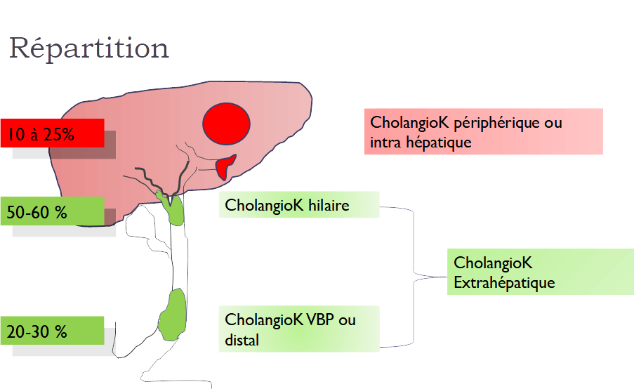
Les hépatocholangiocarcinomes appartiennent aussi à cette catégorie

Slide 3
Epidémiologie: quelques chiffres
3% des cancers digestifs
Mais 15% des tumeurs primitives hépatiques
Moins de 10% des cholangioK
Incidence en augmentation
Asie du SE > Ouest mais augmentation à l’ouest
Age moyen diagnostic 70 ans
En Europe du Nord légère prédominance féminine (inverse Asie) (52%)
En France en 2018: 1,6 cas /100 000 personnes (homme 2,2 femme 1,1)

Slide 4
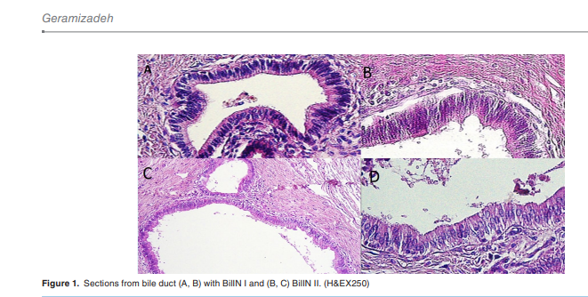
Pathogénèse/FDR
Multistep carcinogénèse
3 types macros: mass forming, infiltrant (periductal), intraductal (mucosecretant, papillomatose..)
2 lésions précurseurs
Néoplasie epithéliale intrabiliaire (BilIN) . De I à III. (Zen et al 2005) →plutôt plan. Pas de symptômes, pas visible radio
IPNB (intraductal papillary neoplasm of the bile duct) (WHO classification 2010) → plus rare mais dilatation possible.

Slide 5
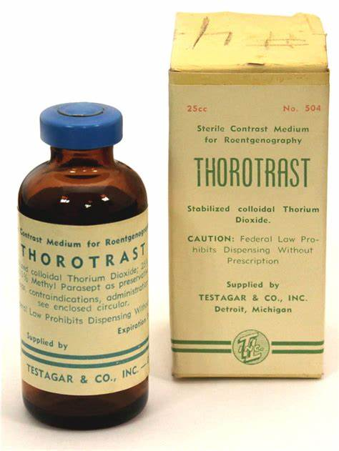
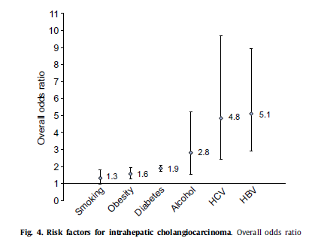
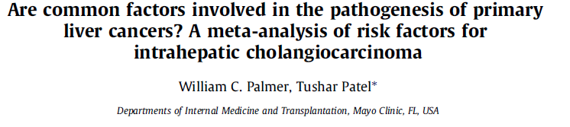
Pathogénèse/FDR
Kyste cholédoque et pathologies fibrokystiques hépatiques
Lithiases intra-hépatiques
CSP
Cirrhose
Hépatites virales B et C
Parasite (fasciola hepatica)
Carcinogène (Thorotrast)
Et 2 mutations génétiques
  BRCA1
  Lynch (MMR)

Slide 6
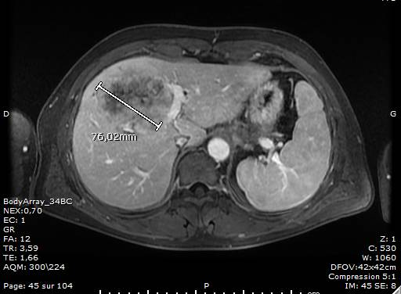
Diagnostic
Clinique…rien
Fortuit (environ 30% des séries occidentales)
ou très tardif……syndrome de masse
Echo non specifique: hypo/iso/hyper

Slide 7
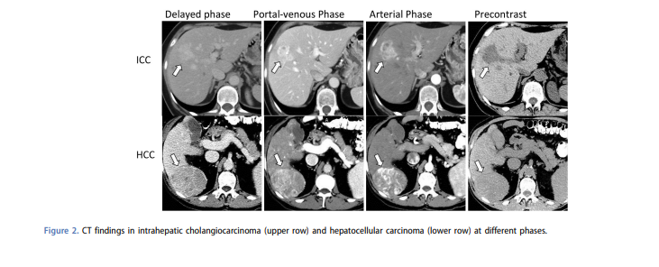
Imagerie diagnostic: TDM
Lésion hypodense non encapsulée
Rehaussement fin, peu intense et incomplet art/port
74% rehaussement complet tardif (max entre 10 et 20 minutes)
≠ CHC

Slide 8
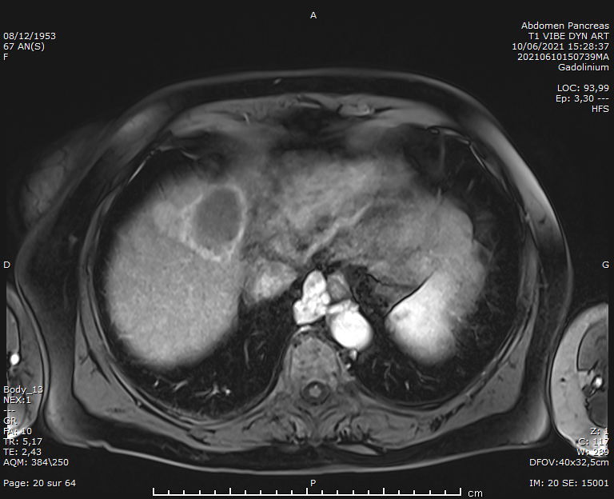
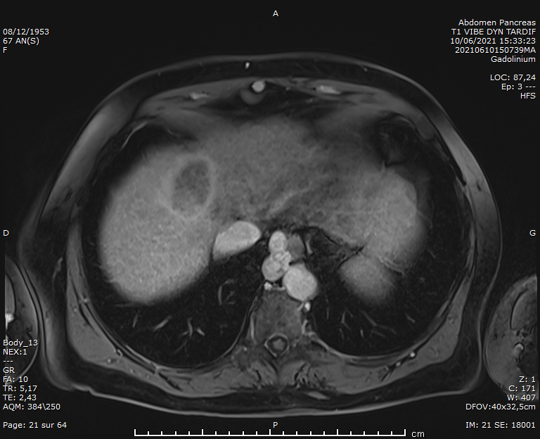
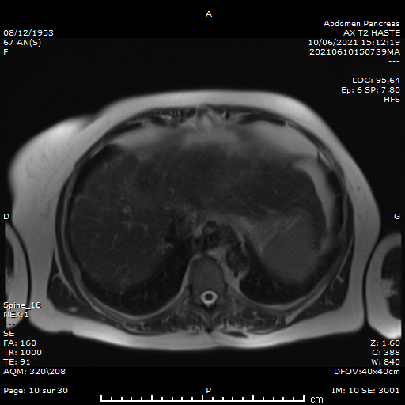
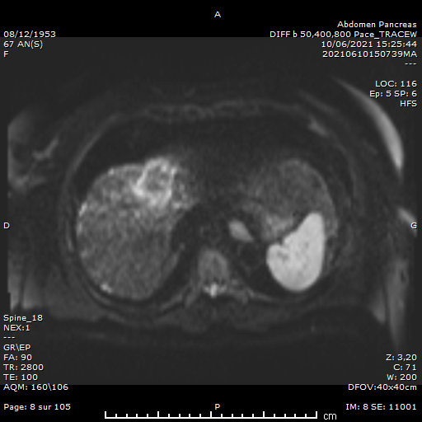
Imagerie diagnostic: IRM
Tumeur non encapsulée
HypoT1, variable en T2
IV, idem TDM….attention hémangiome mais rehaussemenet en motte (globuleux et discontinu specifique de celui-ci)

Slide 9
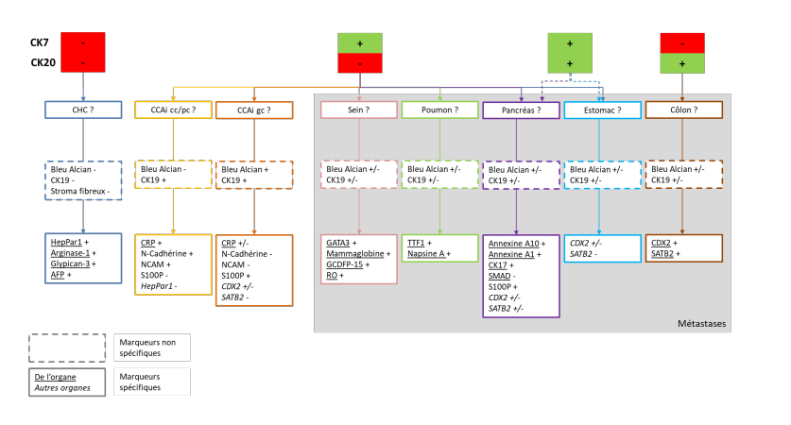
Place de la biopsie
Indispensable si traitement palliatif ou néoadjuvant
Le plus souvent hépatique transpariétale……lésion ET FOIE NON TUMORAL +++++

Slide 10
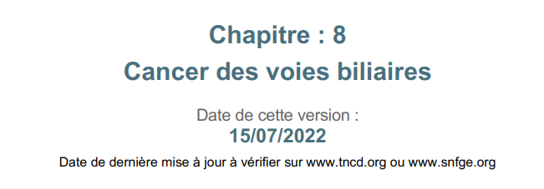
Bilan extension
- TDM TAP multiphasique
- IRM hépatique en l’absence de métastases extra-hépatiques au TDM
Si traitement palliatif/néoadjuvant → anapath par biopsie foie tumoral ET non tumoral
Si doute diagnostic avec métas hepatiques non biliaires : TEP, endoscopie
Si hépatectomie majeure envisagée → Volumétrie hépatique

Slide 11
Place des marqueurs
Aucun n’est spécifique des cancers biliaires:
- CA19,9 spécificité et sensibilité de 80%
- ACE et CA125 plus faible encore

Slide 12
Bilan opérabilité/résecabilité
confirmation histologique recommandé en cas de doute diagnostic et suspicion de cirrhose
Volumétrie si hépatectomie majeure
Coelio explo et/ou TEP 18F-FDG si suspicion de carcinose ou metas
Si signes d’appels: TDM cérébrale, scinti osseuse.
Les envahissements macrovasculaires ne sont pas une CI
Les nodules multiples ne sont pas une CI

Slide 13
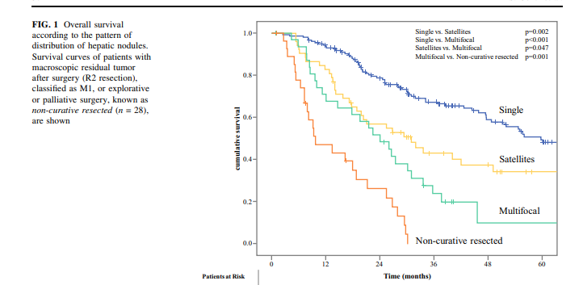
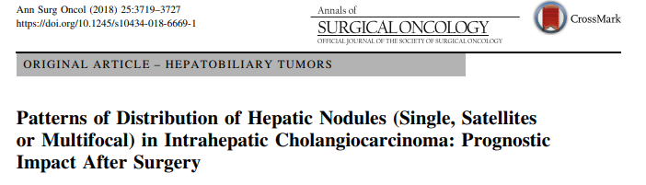
Limites techniques et oncologiques
Envahissement macrovasculaire: pas une CI mais survie inférieure → ttt péri-opératoire ?
Nodules multiples

Slide 14
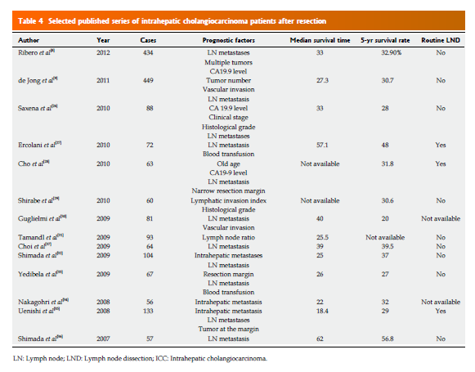
Upfront chirurgie
Survie globale à 5 ans tous stades : 9% (Wu et al, WJS 2019. Howlader et al, national cancer insitute 1975-2017).
Survie globale à 5 ans Chirurgie complète: 20-35% (Zhang et al BJS 2018)
Soins palliatifs: médiane 12,9 mois (Dhanasekaran et al Oncol Rep 2013)

Slide 15
Facteurs de risques
Atteintes ganglionnaires ¹ ³ ⁴ ⁵ ⁶ ⁷
Marges positives ² ³ ⁴ ⁶ ⁷
Présence de multiples nodules
Taille tumorale
Envahissement vasculaire ¹ ⁴ ⁸
¹ Okabayashi 2001 ² DeOleivera 2007 ³ Palik 2008 ⁴ Inoue 2000 ⁵ Valverde 1999 ⁶ Madriaga 1998
⁷ Shimada 2007 ⁸ Weber 2001

Slide 16
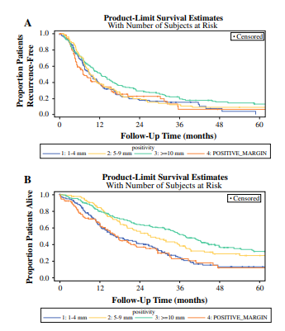
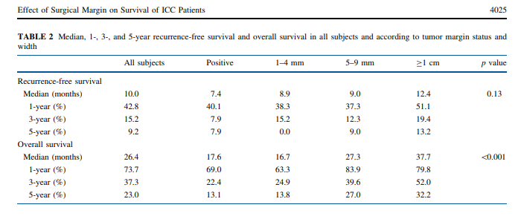
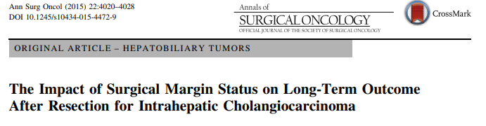
Marges
Plusieurs études R0/R1 → Meilleure survie R0
MAIS quelle taille de marge ?

Slide 17
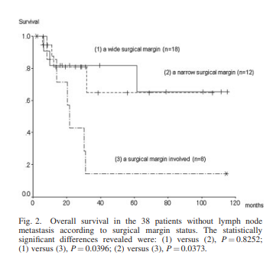
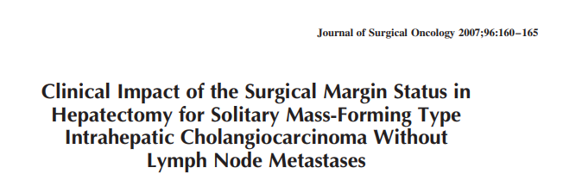
A tempérer
Farges et al (Ann Surg 2011) :
  Si N+, R0 et R1 même survie
  Si N0, R1 diminution de survie (OR 9,6 (4,5-20,4))
  Si N0 et R0, marge >5mm meilleure survie (OR 2,22 (1,59-3,09))
Shimada et al (2007) disent à peu prêt la même chose,
la profondeur de la marge en moins.

Slide 18
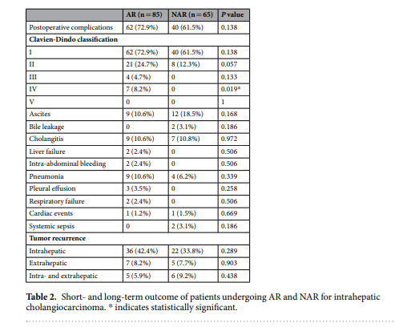
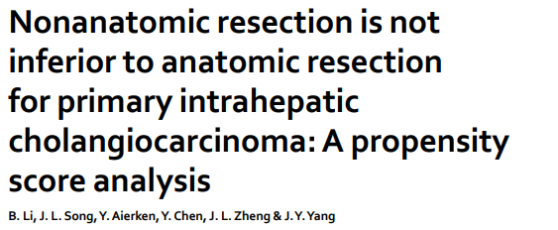
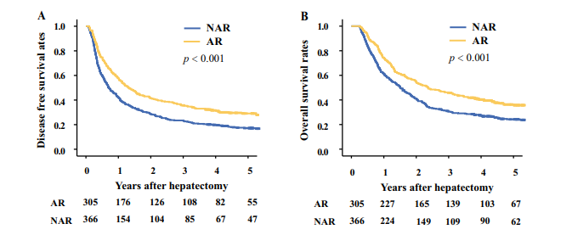
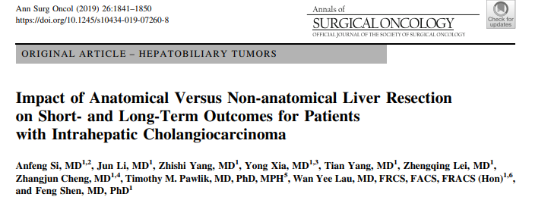
Anat/non anat

Slide 19
Coelio/laparo
Méta analyse 2020: 6 études retro. 384p coelio/2147 open (Wei et al J Gastrointestsurg2020)
 | coelio | laparo | OR
RO | 81,6% | 73,8% | 1,08 (1,02-1,14)
Hepatectomie majeure | 37,7% | 54,2% | 0,69 (0,6-0,79)
Curage gg | 38% | 61,5% | 0,62 (0,54-0,7)
Taille tumorale | 4,14 cm | 4,94cm | 0,8 (-1,38—0,22)
morbidité | idem | idem
OS | idem | idem
C’est faisable mais un effort doit être fait sur le curage ganglionnaire,
Centres « experts » et selection des patients

Slide 20
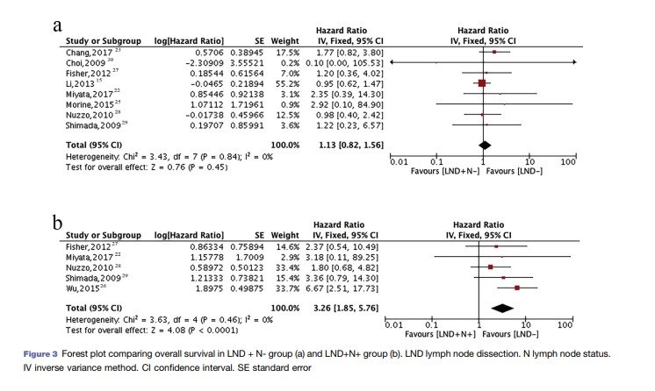
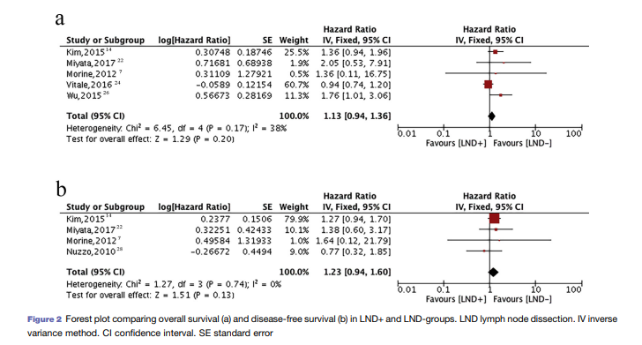
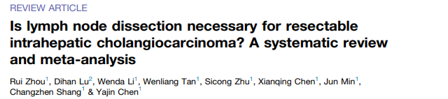
Curage
Le CCIH est un cancer lymphophile: 40% de métastases ganglionnaires (versus 14% pour MHCCR et 7% pour CHC/cirrhose) (Ercolani Ann Surg 2004)
Reste controversé :
OS
CCL: pas de bénéfice au curage. Mais ceux qui ont eu un curage c’était parce que N+
DFS

Slide 21
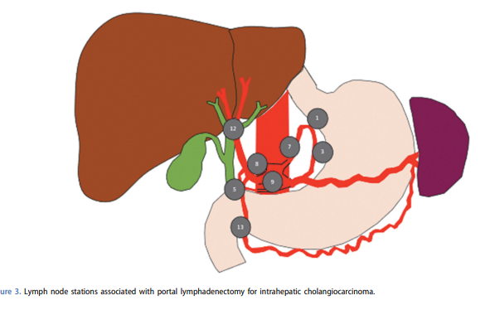
Curage
- Recommandé par le NCNN et TNCD 2022 pour meilleure stadification
- Corrélation entre T et N….pas linéaire car le + de métas semble être pour le T2
- Au moins 6 ggs (AJCC 2017)
- Actuellement le nb de gg/curage augmente mais pas
le nb de curage
- Station 12 et 8 recommandé (couvre >80% N+)
- certains auteurs si chir hepatique complexe →abandon

Slide 22
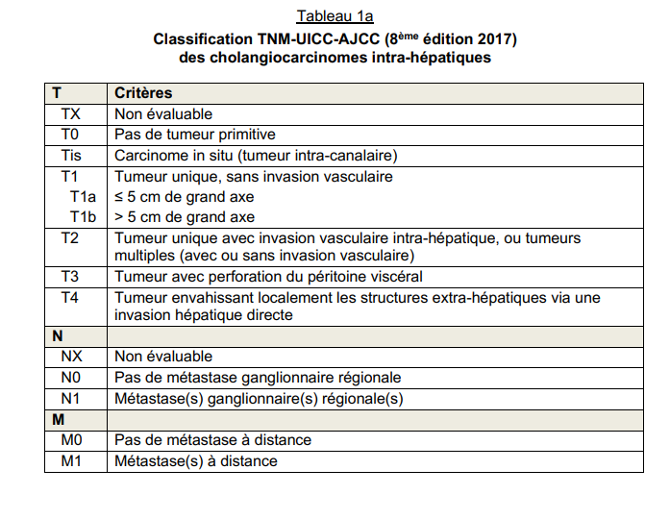
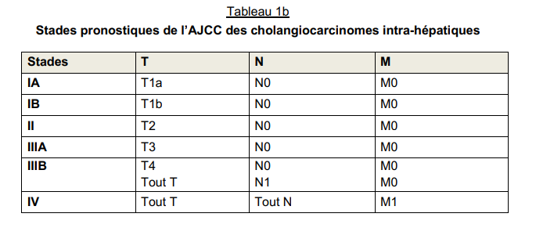
Anapath

Slide 23
Traitement adjuvant
4 essais de phase III
BCAT (essai asiatique) gemcitabine 6 mois/surveillance → pas de différence (Ebata 2018)
PRODIGE12 (français) Gemox 24 semaines/surveillance → pas de différence (Edeline 2019)
La compilation des 2 → pas de bénéfice (Edeline 2022)
BILCAP (britannique) capecitabinex8/surveillance → SSR meilleure mais que pendant 2 ans (pas de bénéfice après actualisation à 5 ans)
ASCOT (japonais). Benefice à fluoropyrimidine mais non dispo en Europe
CAPECITABINE 24 semaines (8 cycles) peut être proposé si résection R0 ou R1 dans un délai <16 semaines PS0-1

Slide 24
Traitement néoadjuvant
Pas d’indication hors essai
En cas de réponse d’un CCIH initialement non résecable à un ttt systémique et/ou locoregional, la chir doit être de nouveau considérée (Le Roy, BJS 2018 et Riby Ann surg Oncol 2020)
Néoadjuvant systémique (5FU ou gemcitabine)
Radioembolisation (Essai SIROCHO: radio-embol + capécitabine /chir d’emblée CCI opérable à haut risque de marge +)
CEL….
Chimio intra-artérielle…

Slide 25
Palliatif
1ère ligne, selon indice OMS:
  0-1: CISGEM + durvalumab si dispo
  2: gemcitabine
  3-4 soins de support
  Et surtout recherche panel moléculaire dès la 1ère ligne: MMR, HER2, IDH1, KRAS, BRAF, FGFR2 et NTRK
2ème ligne et au-delà: essai SAFIR
  Mutation IDH1: Ivosidénib
  FGFR: pémigatinib, futibatinib, infigratinib
  HER2: trastu, pertu

Slide 26
Place de la TOH
2008 étude sur 280 patients: survie à 1 an 74% et 5 ans 38% (Becker et al, J Gastrointest surg 2008)
Sapisochin ann surg 2014: idem
2016 même équipe: 37 patients TOH/ resection..meilleure SSR resection (39% versus 6% à 3 ans et 33% versus 0 à 5 ans)
→ La TOH ne peut être recommandée à ce jour

Slide 27
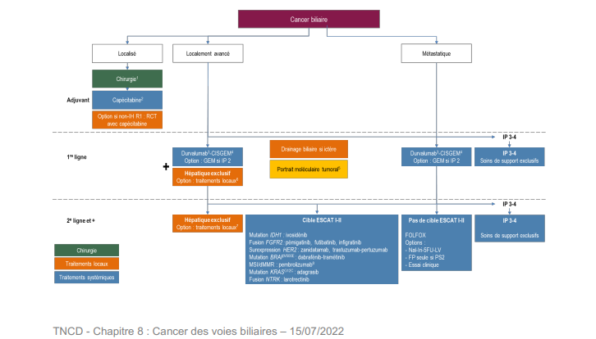

Slide 28
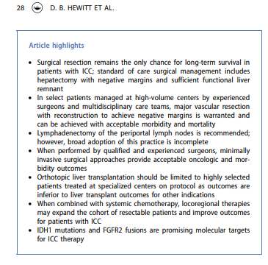
Et plus spécifiquement pour la chir
Chirurgie d’emblée seule chance de survie à long terme. La chirurgie comprend R0, marge >10 mm et 6 ganglions
Plutôt laparotomie
Si chir complexe possible uniquement si R0 (et selon certains N-)

